Slide 1

BÀI TẬP KẾT THÚC MÔN PYTHON
ĐỀ TÀI: XÂY DỰNG GAME BLACKJACK
Lớp: K58ktp
Họ Tên: Dương Thị Ly
Msv: K225480106045
Link github:https://github.com/Duonglly/BTKTM_python_Blackjack.git
Link youtube:https://youtu.be/oUR67ivWmg8

Slide 2


NỘI DUNG CHÍNH:
1. GIỚI THIỆU CHUNG VỀ ĐỀ TÀI
2. GIỚI THIỆU HỆ THỐNG
3. THIẾT KẾ HỆ THỐNG
4. THỬ NGHIỆM VÀ KẾT LUẬN

Slide 3
1. GIỚI THIỆU CHUNG VỀ ĐỀ TÀI
a. Nội dung thực hiện
Phân tích luật chơi Blackjack và xây dựng logic xử lý điểm số, luật rút bài, thắng – thua.
Thiết kế giao diện đồ họa trò chơi bằng thư viện Pygame, bao gồm nền bàn chơi, các lá bài, nút chức năng và hiển thị điểm số.
Xây dựng chức năng điều khiển trò chơi thông qua bàn phím (phím Hit – Rút bài, Stand – Dừng) và chuột (chọn nút PLAY, PLAY AGAIN).
Tích hợp âm thanh gồm nhạc nền và các hiệu ứng như chia bài, thắng hoặc thua.
Xử lý các trạng thái của trò chơi: đang chơi, kết thúc, chờ người chơi bắt đầu lại.
Tổ chức mã nguồn rõ ràng, dễ mở rộng, sử dụng mô hình hướng đối tượng kết hợp xử lý sự kiện Pygame.

Slide 4
1. GIỚI THIỆU CHUNG VỀ ĐỀ TÀI
b. Phạm vi thực hiện
Xây dựng phiên bản đơn giản của trò chơi Blackjack với một người chơi và một nhà cái (máy).
Trò chơi chạy trên môi trường máy tính cá nhân, không hỗ trợ nhiều người chơi hoặc chơi qua mạng.
Không bao gồm các tính năng nâng cao như cá cược, lưu điểm cao, đăng nhập người dùng, AI nhà cái chuyên sâu.
Tập trung vào logic trò chơi, thiết kế đồ họa cơ bản và khả năng hoàn thiện trong phạm vi môn học.

Slide 5
2. GIỚI THIỆU HỆ THỐNG
Công nghệ sử dụng
-Python Hỗ trợ tốt cho xử lý logic game như:
Phát sinh số ngẫu nhiên (rút bài)
Xử lý luồng điều kiện, vòng lặp
Tổ chức code theo module, hàm rõ ràng

Slide 6
2. GIỚI THIỆU HỆ THỐNG
Công nghệ sử dụng
-pygame: Thư viện chuyên dùng làm game 2d, hỗ trợ:
Hiển thị đồ họa
Xử lý sự kiện người dùng: Bàn phím, chuột
Âm thanh: Phát âm thanh rút bài, thắng, thua, nhạc nền
Vòng lặp game: Cập nhật và vẽ màn hình liên tục

Slide 7
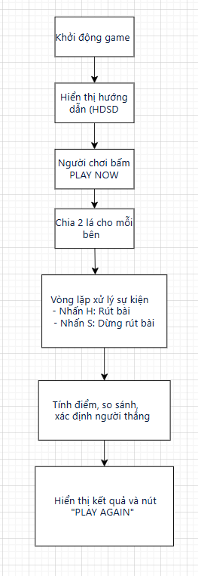
2. GIỚI THIỆU HỆ THỐNG
b. Tính năng đã xây dựng:
Giao diện chính với nút "Play Now“
Hiển thị bài người chơi và dealer
Tương tác bằng bàn phím: H để bốc bài, S để dừng
Tính điểm và xác định người thắng
Phát âm thanh khi rút bài, khi thắng hoặc thua
Nút "Play Again" sau khi kết thúc game
Hình 4.8. Sơ đồ quy trình chức năng chính

Slide 8
3. THIẾT KẾ HỆ THỐNG
a. Thiết kế giao diện:
Nền xanh lá cây như bàn casino
Các lá bài hiển thị bằng ảnh
Vị trí lá bài người chơi ở dưới, dealer ở trên
Hiển thị điểm số, trạng thái game (Win/Lose)

Slide 9
3. THIẾT KẾ HỆ THỐNG
b. Các thành phần chính:
deal_card() – phát ngẫu nhiên 1 lá bài từ bộ bài
calculate_score() – thuật toán tính điểm:
Át có thể tính là 11 hoặc 1 để không bị quắc (bust)
Jack, Queen, King tính là 10
main() – xử lý sự kiện bàn phím và click chuột
draw_cards() – hiển thị hình ảnh các lá bài

Slide 10
3. THIẾT KẾ HỆ THỐNG
d. Luật chơi xử lý trong code
Người chơi rút bài cho đến khi dừng hoặc quá 21
Dealer tự rút đến khi đạt ≥17
So điểm và xác định thắng thua

Slide 11
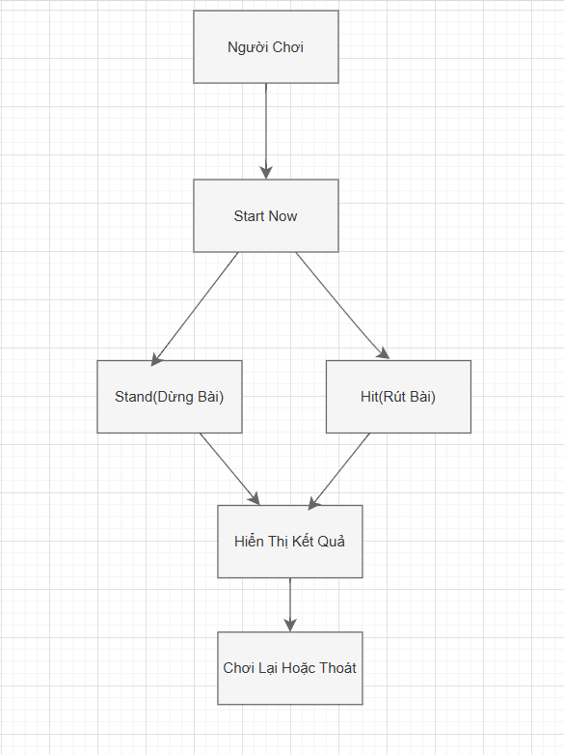
3. THIẾT KẾ HỆ THỐNG
Hình 2.1.Sơ đồ chức năng

Slide 12
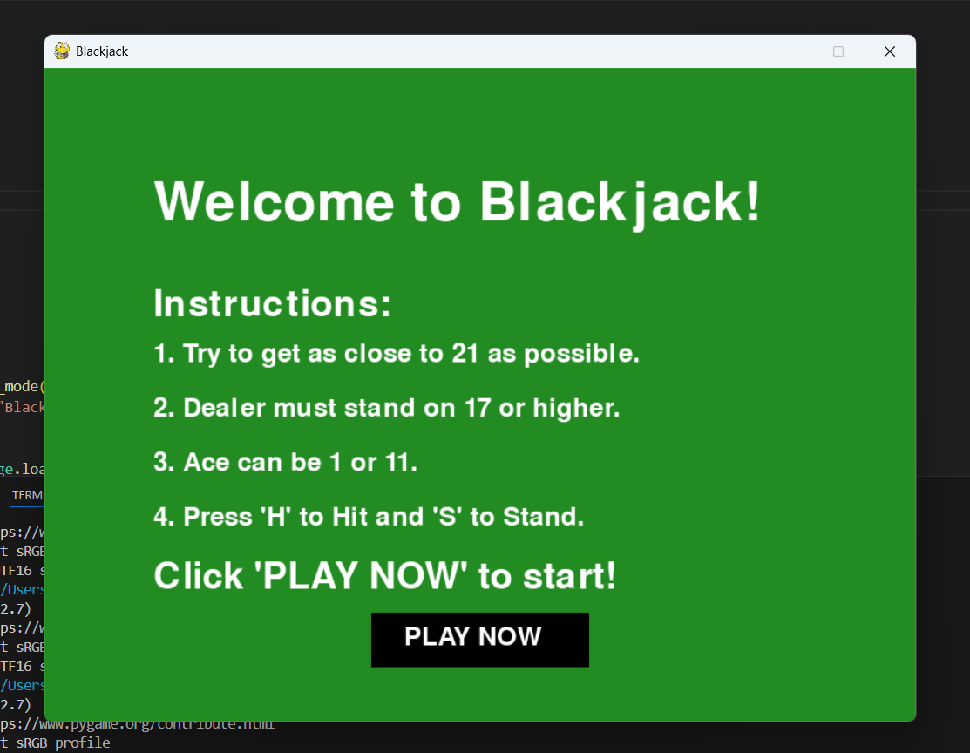
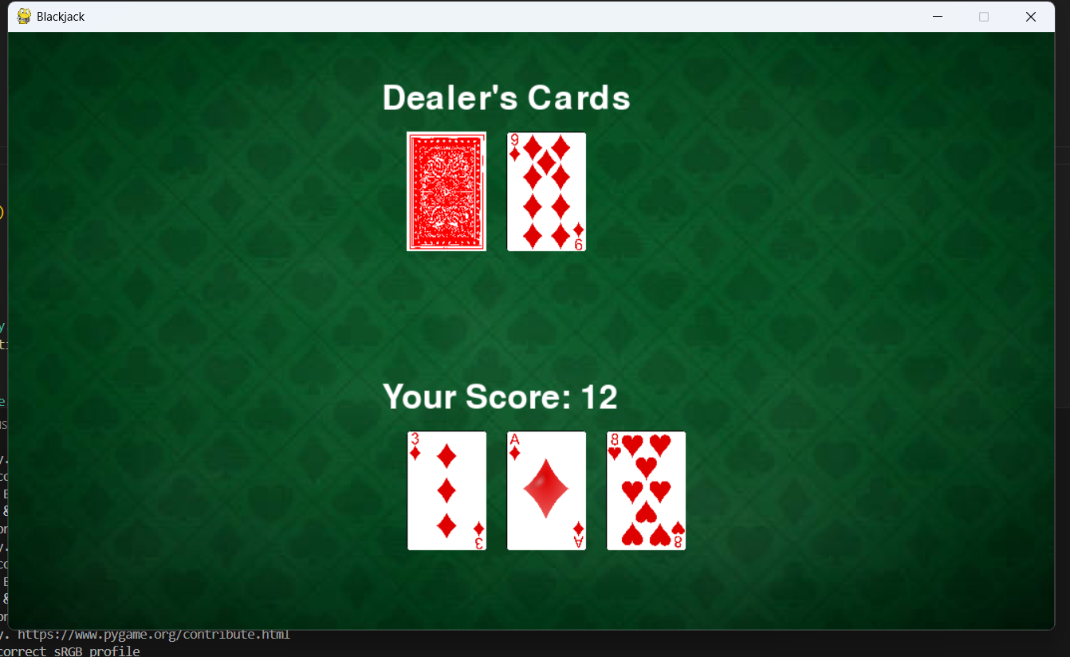
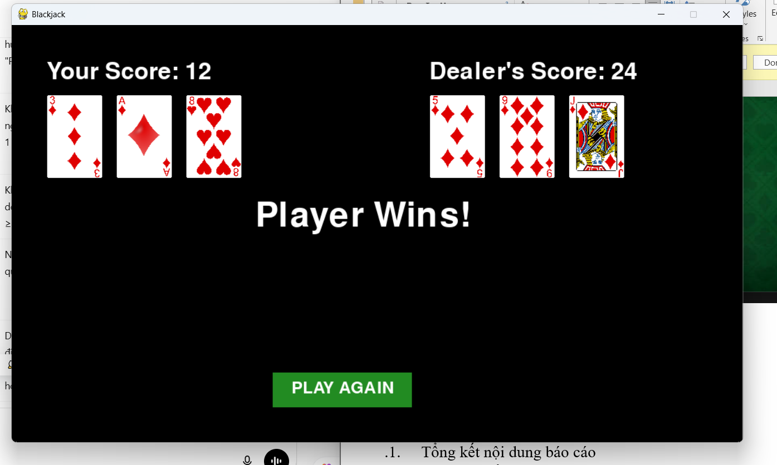
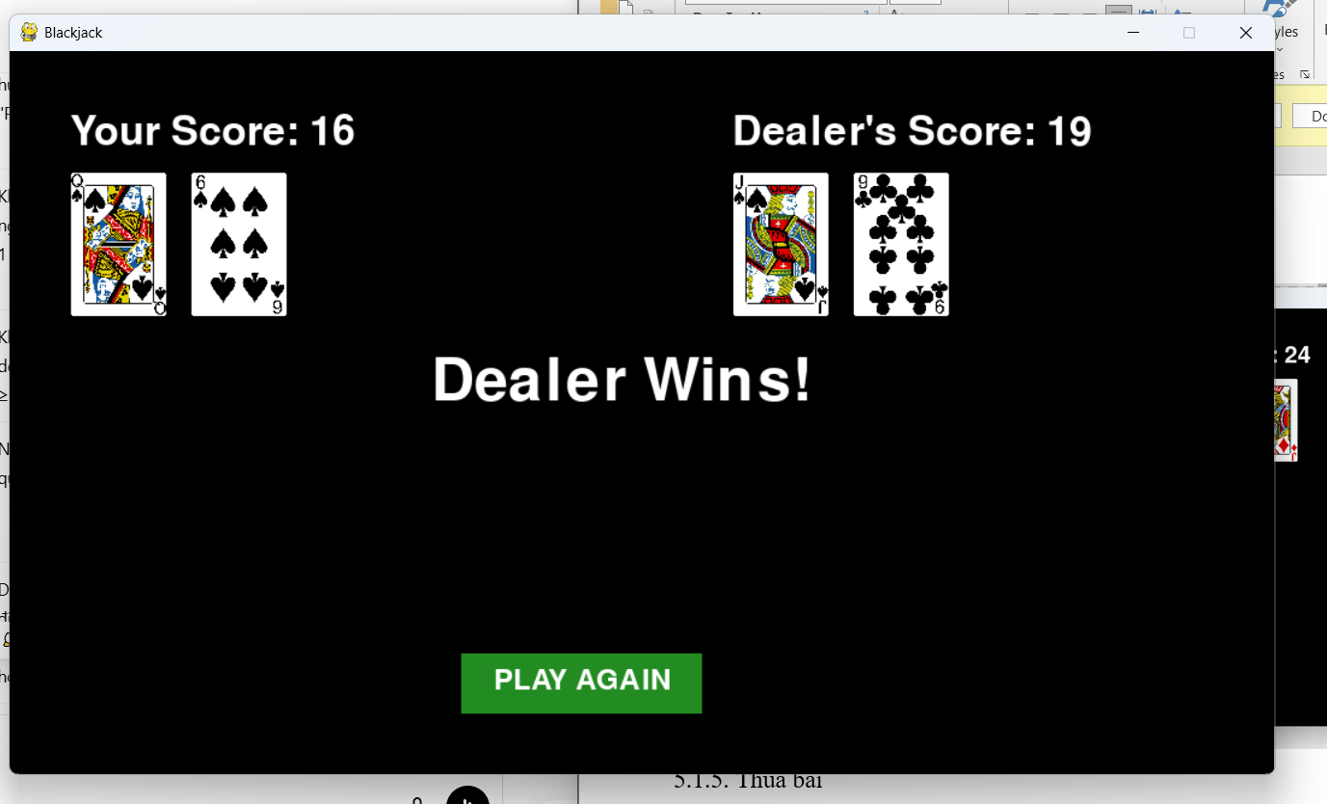
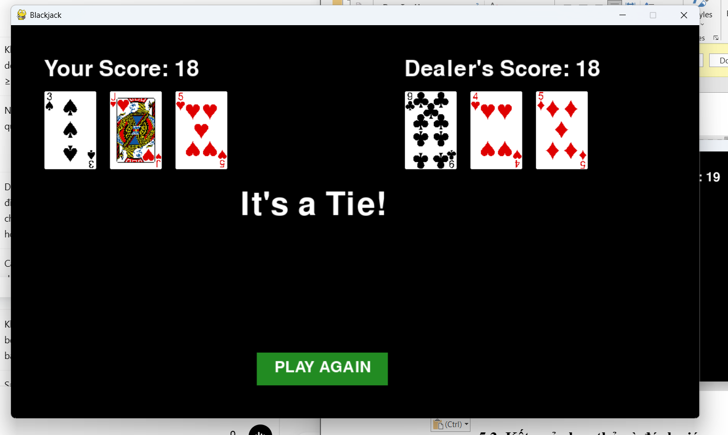
4. THỬ NGHIỆM VÀ KẾT LUẬN
Kết quả thử nghiệm

Slide 13
4. THỬ NGHIỆM VÀ KẾT LUẬN
b. Nhận xét thử nghiệm
Game hoạt động đúng logic Blackjack
Âm thanh, hình ảnh hoạt động ổn định
Không phát sinh lỗi khi chơi nhiều ván liên tiếp

Slide 14
4. THỬ NGHIỆM VÀ KẾT LUẬN
c. Kết luận
Ưu điểm:
Giao diện đơn giản, dễ chơi
Luật chơi đúng chuẩn Blackjack
Hiệu ứng âm thanh sống động
Xử lý logic tốt
Tính ngẫu nhiên cao

Slide 15
4. THỬ NGHIỆM VÀ KẾT LUẬN
c. Kết luận
Nhược điểm:
Chưa có AI cho Dealer: Dealer hiện chỉ rút bài đến khi >= 17, không có chiến lược thông minh.
hưa có hệ thống lưu điểm hoặc tên người chơi.
Chưa hỗ trợ chơi nhiều người

Slide 16
4. THỬ NGHIỆM VÀ KẾT LUẬN
d. Hướng Phát triển đề tài
Phát triển chế độ nhiều người chơi
Thêm AI thông minh cho Dealer
Tùy biến giao diện: đổi bộ bài, hình nền, hiệu ứng động
Tích hợp vào nền tảng web
Thêm hệ thống lưu điểm, tên người chơi, bảng xếp hạng

Slide 17
CẢM ƠN THẦY CÔ ĐÃ XEM HẾT SLIDER VÀ NHẬN XÉT

